Slide 1
PROMOSI KESEHATAN DAN PENCEGAHAN PENYAKIT
Kelompok 3
Harfina
Rahmi Fitriani

Slide 2
SUB POKOK
PENGERTIAN PROMOSI KESEHATAN
TUJUAN PROMOSI KESEHATAN
RUANG LINGKUP PROMOSI KESEHATAN
METODE DALAM PROMOSI KESEHATAN
SASARAN PROMOSI KESEHATAN
PRINSIP-PRINSIP DASAR PROMOSI KESEHATAN
PENGERTIAN PENCEGAHAN PENYAKIT
3 GOLONGAN PENCEGAHAN PENYAKIT

Slide 3
Introduction
Kesehatan adalah keadaan sejahtera dari badan, jiwa, dan sosial yang memungkinkan setiap orang hidup produktif secara sosial dan ekonomis.
Pemeliharaan kesehatan adalah upaya penaggulangan dan pencegahan gangguan kesehatan yang memerlukan pemeriksaan, pengobatan dan/atau perawatan termasuk kehamilan dan persalinan.
Al Wahida 2019

Slide 4
DEFINISI PROMOSI KESEHATAN
Green dan Kreuter menyatakan bahwa “Promosi kesehatan adalah kombinasi upaya-upaya pendidikan, kebijakan (politik), peraturan, dan organisasi untuk mendukung kegiatan-kegiatan dan kondisi-kondisi hidup yang menguntungkan kesehatan individu, kelompok, atau komunitas”.
Susilawati, Dewi 2018

Slide 5
TUJUAN 5 M
01
02
03
04
Susilawati, Dewi 2018
Mau (willingness) memelihara
dan meningkatkan
kesehatannya
Mampu (ability) memelihara dan meningkatkan kesehatannya.
Memelihara kesehatan, berarti mau dan mampu mencegah penyakit,
05
melindungi diri dari gangguan-gangguan kesehatan.
Meningkatkan kesehatan, berarti mau dan mampu meningkatkan kesehatannya.

Slide 6
PARADIGMA HIDUP SEHAT
GENETIK
LINGKUNGAN
HIDUP SEHAT
PELAYANAN KESEHATAN
PERILAKU MASYARAKAT
Susilawati, Dewi 2018

Slide 7
Ruang Lingkup
01
02
03
Ruang Lingkup Berdasarkan Area Masalah
Ruang Lingkup Berdasarkan tingkat Pencegahannya
Ruang Lingkup Pelayanan Kesehatan Dasar
04
05
Ruang Lingkup Aktivitas
Ruang Lingkup Perilaku Kesehatan
Susilawati, Dewi 2018

Slide 8
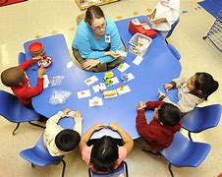
Metode
Untuk meningkatkan kesadaran akan kesehatan : ceramah, kerja kelompok, mass media, seminar, kampanye.
Menambah pengetahuan. Menyediakan informasi: One-to-one teaching (mengajar per-seorangan / private), seminar, media massa, kampanye, group teaching.
Susilawati, Dewi 2018

Slide 9
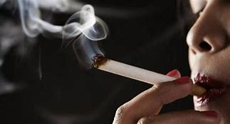
Metode
Self-empowering Meningkatkan kemampuan diri, mengambil keputusan Kerja kelompok, latihan (training), simulasi, metode pemecahan masalah, peer teaching method.
Mengubah kebiasaan : :Mengubah gaya hidup individu Kerja kelompok, latihan keterampilan, training, metode debat.
Susilawati, Dewi 2018

Slide 10
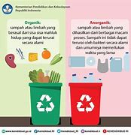
Metode
Mengubah lingkungan, Bekerja sama dengan pemerintah untuk membuat kebijakan berkaitan dengan kesehatan
Susilawati, Dewi 2018

Slide 11
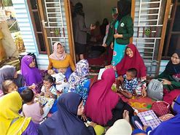
Sasaran Promosi Kesehatan
Sasaran Primer (Primary Target)
Masyarakat pada umumnya menjadi sasaran langsung segala upaya pendidikan atau promosi kesehatan
Upaya promosi yang dilakukan terhadap sasaran primer ini sejalan dengan strategi pemberdayaan masyarakat (empowerment).
Susilawati, Dewi 2018

Slide 12
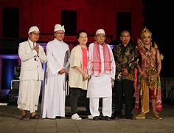
Sasaran Promosi Kesehatan
Sasaran Sekunder (Secondary Target)
Para tokoh masyarakat, tokoh agama, tokoh adat, dan sebagainya
Upaya promosi kesehatan yang ditujukan kepada sasaran sekunder ini adalah sejalan dengan strategi dukungan sosial (social support).
Susilawati, Dewi 2018

Slide 13
Sasaran Promosi Kesehatan
Sasaran Tersier (Tertiary Target)
Para pembuat keputusan atau penentu kebijakan baik di tingkat pusat, maupun daerah adalah sasaran tertier pendidikan kesehatan
Upaya promosi kesehatan yang ditujukan kepada sasaran tersier ini sejalan dengan strategi advokasi (advocacy) kesehatan, maka sasaran ini dapat dikelompokkan menjadi, kepala keluarga untuk masalah kesehatan umum, ibu hamil dan menyusui untuk masalah KIA (kesehatan ibu dan anak), anak sekolah untuk kesehatan remaja, dan sebagainya.
Susilawati, Dewi 2018

Slide 14
Prinsip Promkes
Efektif
Keterpaduan
Dilaksanakan bertahap
Mutu
Berkesinambungan
Media dan jalur
Susilawati, Dewi 2018

Slide 15
Pencegahan Penyakit
Perilaku pencegahan penyakit adalah perilaku dimana klien melakukan aktivitas yang bertujuan untuk menurunkan resiko terjadinya penyakit. Tujuan Program pencegahan penyakit adalah mempertahankan penyakit yang optimal dengan mencegah terjadinya penyakit.
Al Wahida 2019

Slide 16
PECEGAHAN DI GOLONGKAN 3 :
Pencegahan primer adalah pencegahan yang sebenarnya, pencegahan ini dilakukan sebelum terjadi penyakit dan gangguan fungsi dan diberikan kepada klien yang sehat secara fisik dan mental.
Pencegahan sekunder berfokus pada individu yang mengalami masalah kesehatan atau penyakit, dan individu yang beresiko mengalami komplikasi atau kondisi yang lebih buruk
Pencegahan tersier dilakukan ketika terjadi kecacatan atau ketidakmampuan yang permanen dan tidak dapat disembuhkan
Al Wahida 2019

Slide 17
Qs. Al. Imran ayat 104
وَلْتَكُن مِّنكُمْ أُمَّةٌ يَدْعُونَ إِلَى ٱلْخَيْرِ وَيَأْمُرُونَ بِٱلْمَعْرُوفِ وَيَنْهَوْنَ عَنِ ٱلْمُنكَرِ ۚ وَأُو۟لَٰٓئِكَ هُمُ ٱلْمُفْلِحُونَ
Artinya: Dan hendaklah ada di antara kamu segolongan umat yang menyeru kepada kebajikan, menyuruh kepada yang ma'ruf dan mencegah dari yang munkar; merekalah orang-orang yang beruntung. Qs. Al Imran : 104

Slide 18
Terimah kasih

